Slide 1
Подготовка технических условий в АСУ РСО для работы с модулем «Дополнительное образование»
Отв.: Администратор сервера АСУ РСО

Slide 2
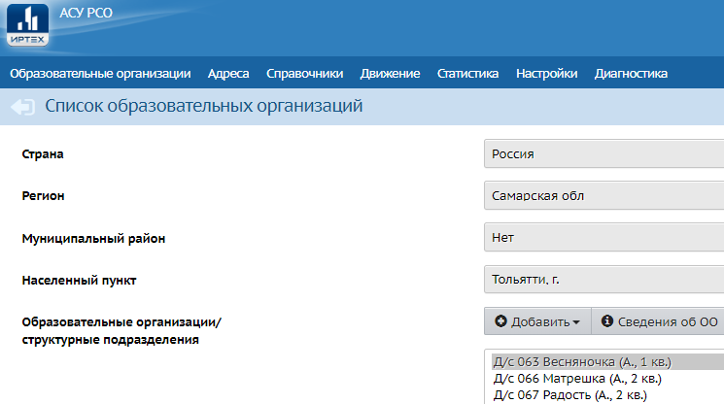
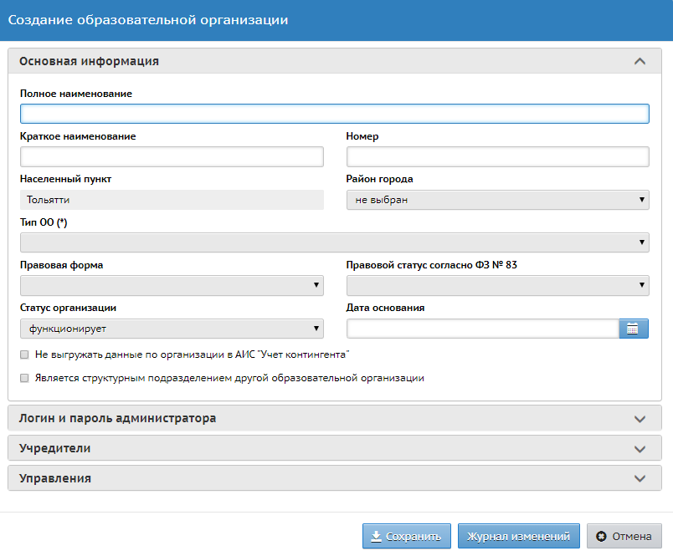
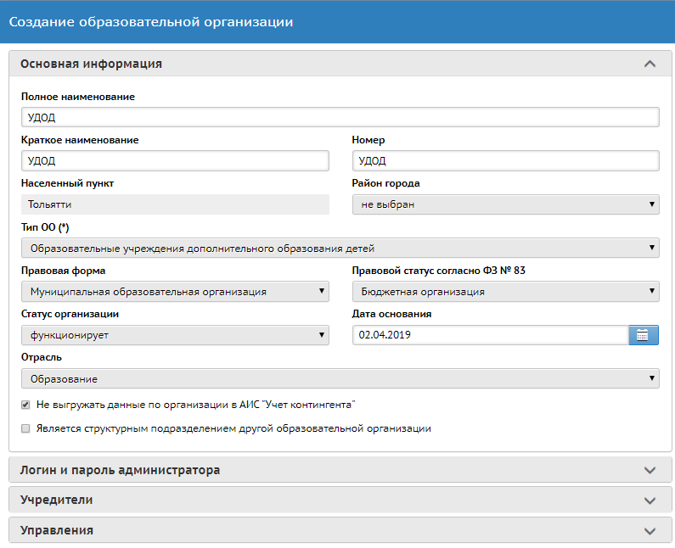
Организация работы УДО в ИС АСУ РСО
Администратор сервера ИС АСУ РСО создает образовательную организацию с заполнением обязательных полей.
Notes:
Прежде всего, создается электронный профиль образовательной организации (учетная карточка).
Эти выполняет пользователь с правами Администратор сервера АСУ РСО (имеется в каждом ТУ).
Для каждой образовательной организации указывается
Полное наименование
Краткое наименование
Номер
Населенный пункт
Район
Тип ОО (образовательное учреждение дополнительного образования детей)
Правовой статус согласно ФЗ №38 (автономное, бюджетное, казенное)
Правовая форма
Статус организации (функционирует)
Дата основания

Slide 3
Подготовка технических условий в АСУ РСО для работы с модулем «Дополнительное образование»
Отв.: Администратор в АСУ РСО от учреждения (СП) дополнительного образования

Slide 4
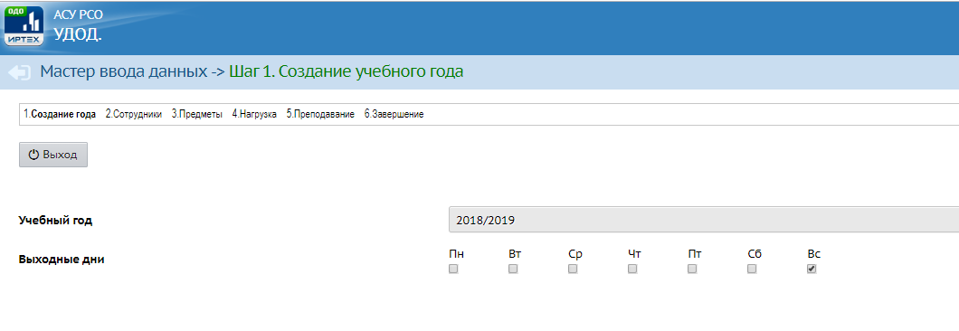
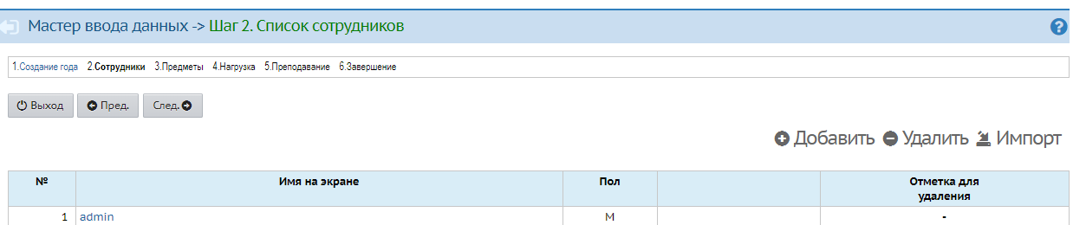
Мастер ввода данных
Шаг 1. Создание учебного года
Шаг 2. Список сотрудников
2 способа:
1) ручной ввод через форму
2) импорт из файла формата xls
Notes:
После создания учреждения в системе.
Сотрудник, ответственный за первоначальный ввод сведений об организации, выполняет 6 шагов создания организации в Мастере.
Шаг 1. Создание учебного года и указание выходных дней.
Шаг 2. Добавление сотрудников.
На первоначальном этапе допустимо добавить только педагогов (сотрудников, которые ведут занятия). Добавлять сотрудников можно через форму ручного ввода (кнопка Добавить) или импортировать с помощью ранее подготовленного файла.

Slide 5
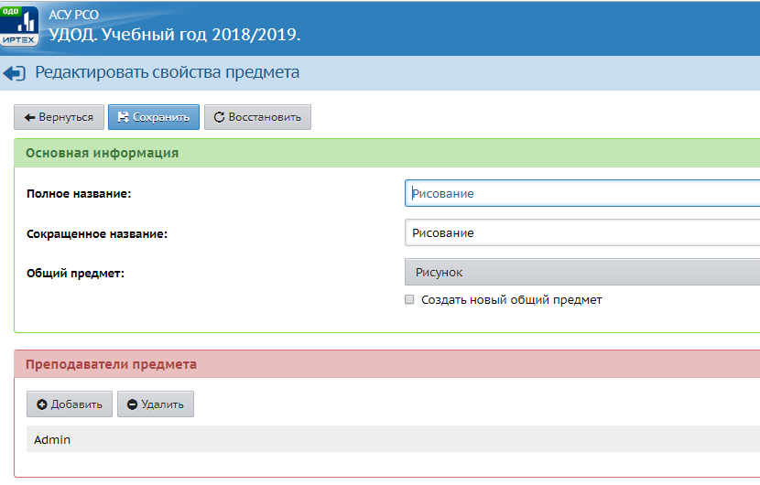
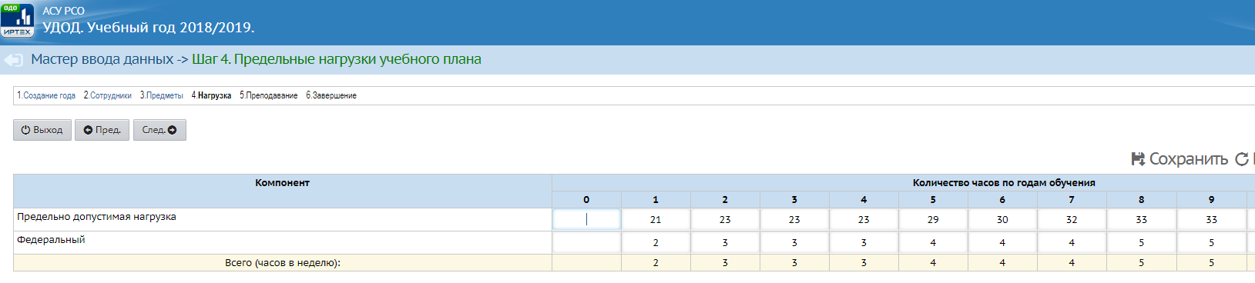
Шаг 3. Создание списка предметов
Шаг 4. Предельные нагрузки учебного плана
Notes:
На следующем шаге нужно добавить наименование программ из учебного плана (в модуле значатся как «предметы»).
На четвертом шаге добавляем плановую нагрузку (часы) по соответствующим годам обучения. Обязательно нужно добавить компонент (Федеральный)

Slide 6
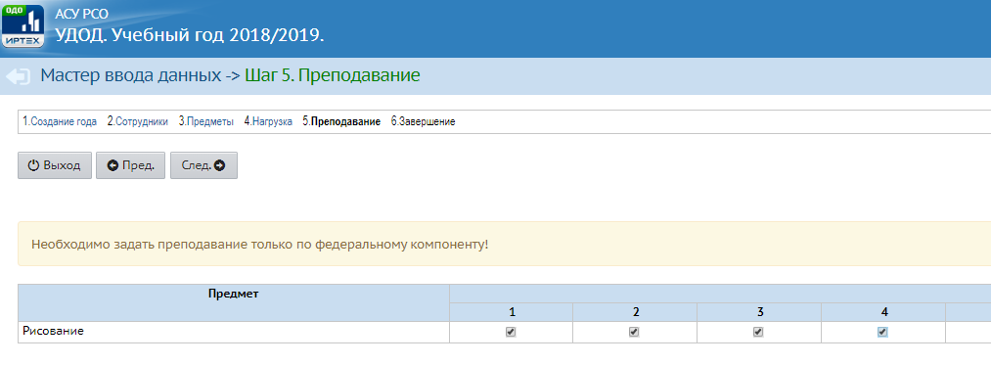
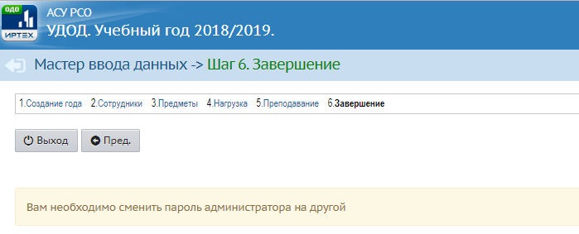
Шаг 5. Преподавание предметов
Шаг 6. Завершение
Notes:
На шаге 5 связать предмет и год обучения.

Slide 7
Подготовка к комплектованию учреждения в АСУ РСО
Отв.: Администратор учреждения дополнительного образования в АСУ РСО, заместитель руководителя

Slide 8
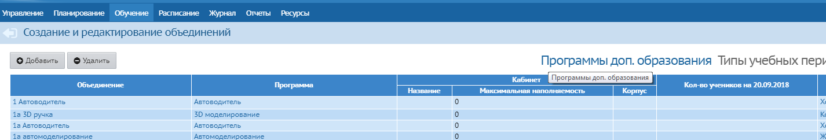
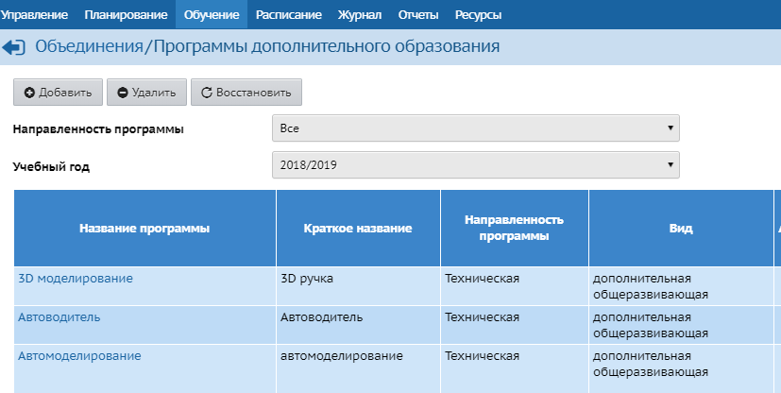
Внесение программ доп.образования:
Обучение – Объединение – Программы доп.образования
Notes:
После прохождения Мастера создания учреждения нужно войти в систему пользователю с правами администратора.
Внести сведения о программах дополнительного образования.
Для этого выбрать пункт меню Обучение – Объединение.
На экране «Создание и редактирование объединений» выбрать пункт «Программы доп. Образования»
На открывшемся экране выбрать пункт «Добавить»

Slide 9
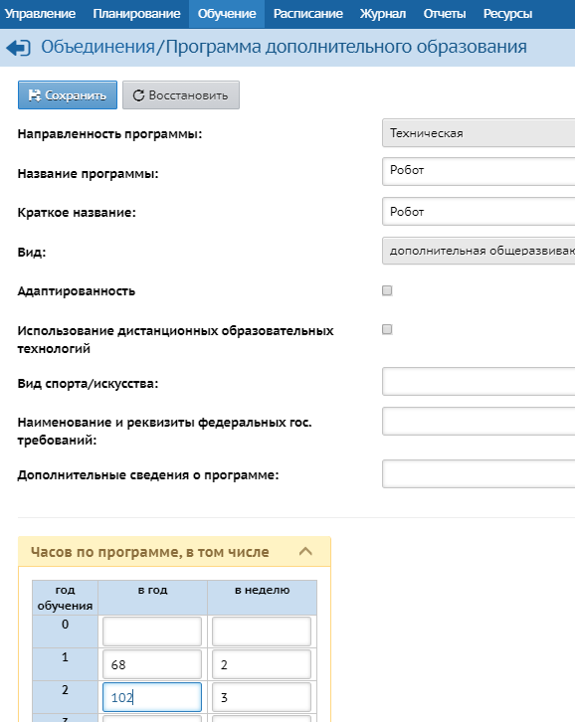
Создание программ доп.образования:
заполнение характеристики программы
Notes:
Для добавления программы дополнительного образования нужно указать:
Направленность программы;
Название программы;
Краткое название программы (позже будет использоваться в названии объединений)
Вид программы
Если программа рассчитана на детей с ОВЗ, то выставляется пункт «Адаптированность»
Если программа подразумевает использование дистанционных образовательных технологий, то выставляется соответствующий пункт.
Часы по программе
Для каждого года обучения указывается часы в год и часы в неделю.

Slide 10
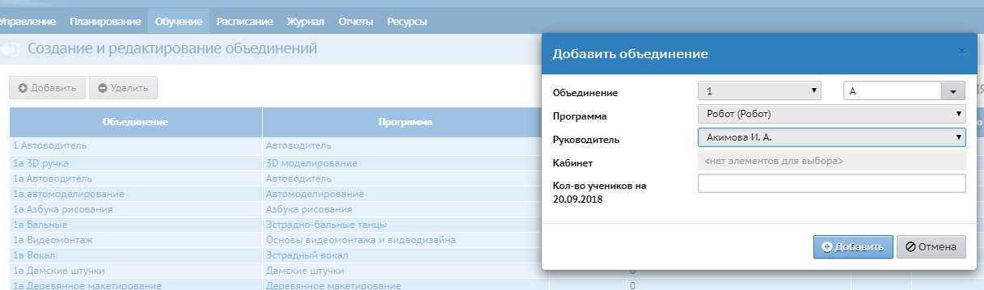
Создание объединения
Notes:
После добавления программ дополнительного образования добавляются объединения.
Для каждого объединения указывают год обучения, литеру объединения (например, буква русского алфавита или число) по аналогии с классом в школах, программу, руководителя объединения.
Поля Кабинет и кол-во учеников необязательны для заполнения.
Если добавляется объединение по комплексной программе, то в начале можно указать одного из педагогов. А остальных можно добавить позже.

Slide 11
Комплектование учреждения в АСУ РСО
Отв.: Администратор учреждения дополнительного образования в АСУ РСО, секретарь (делопроизводитель), заместитель руководителя

Slide 12
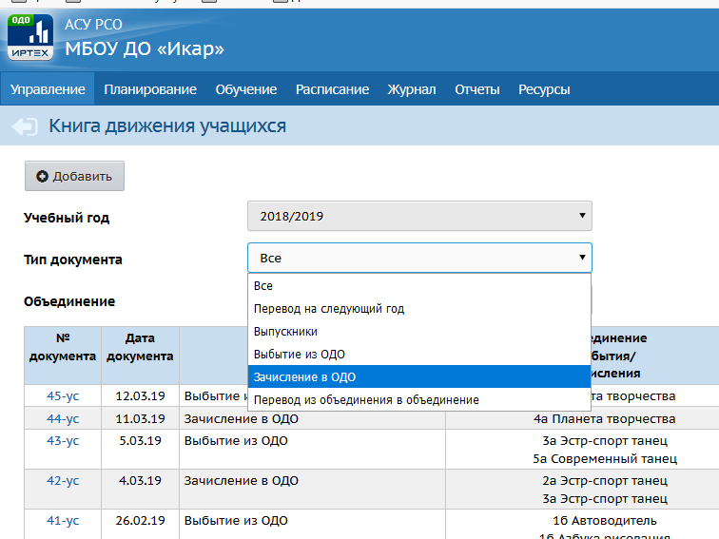
Notes:
После добавления объединений можно приступить к зачислению учащихся.
Для этого нужно выбрать пункт меню Управление – Книга движения учащихся – выбрать тип документа: «зачисление в ОДО» и нажать кнопку «Добавить»

Slide 13
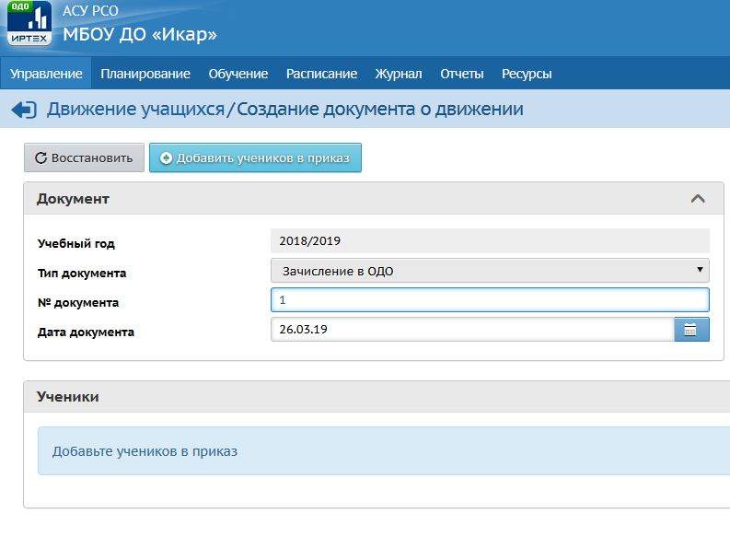
Notes:
На экране создания документов указать номер и дату документа и выбрать пункт «Добавить учеников в приказ»

Slide 14
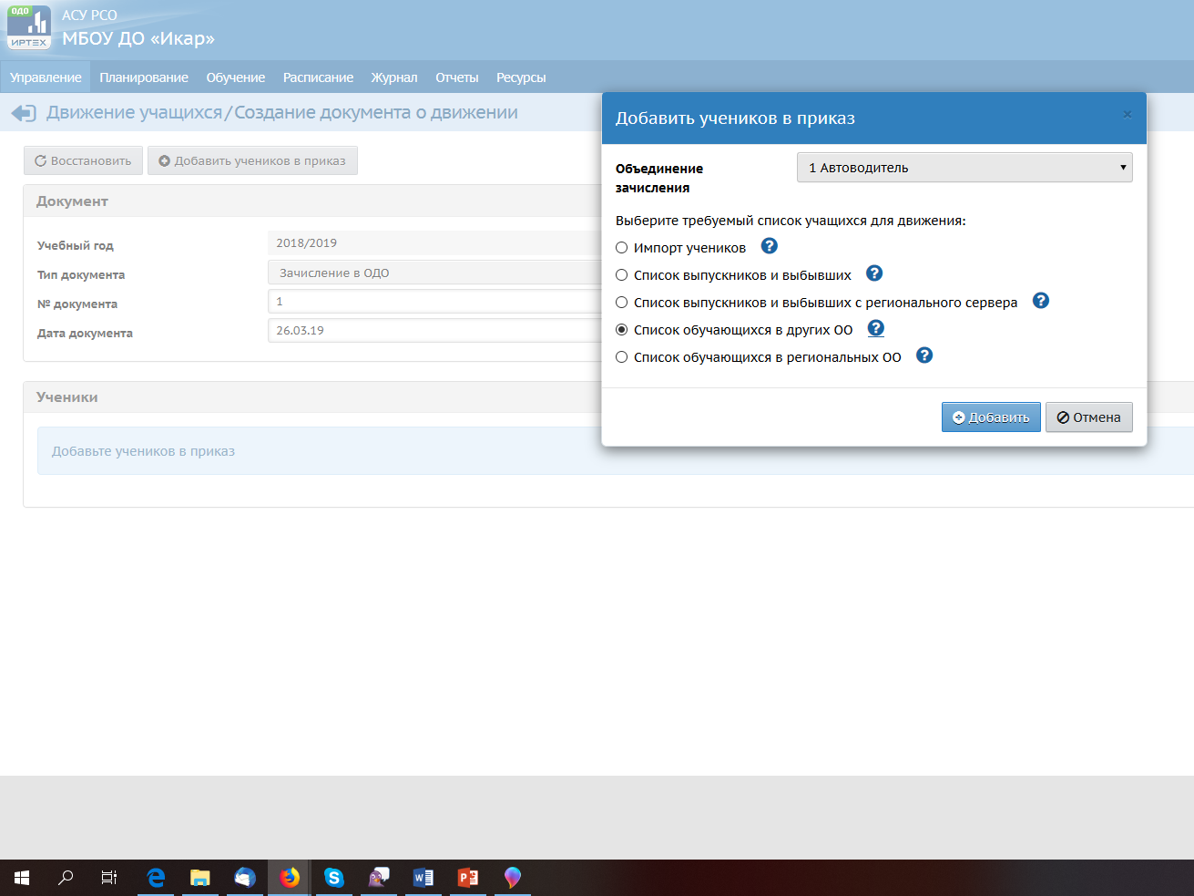
Notes:
Добавить учеников в приказ может разными способами.
Наиболее распространенный способ через список обучающихся в других ОО.

Slide 15
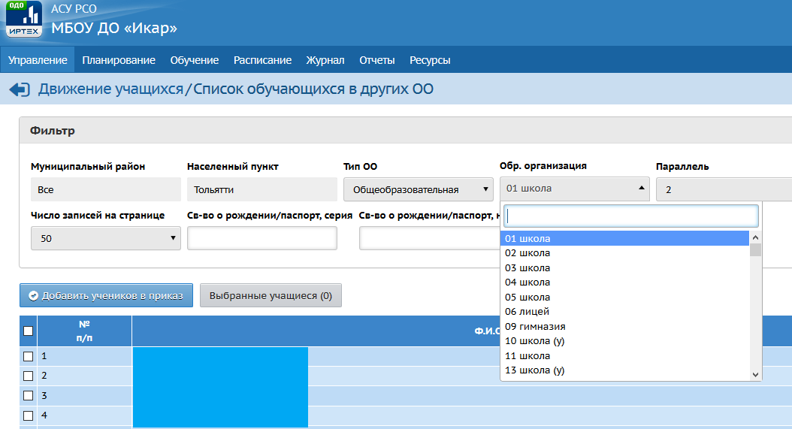
Зачисление из списка обучающихся в других ОО (школа, сад)
Notes:
Для добавления обучающихся из других ОО нужно выбрать учреждение (школу или сад), параллель, литеру класса и нажать на кнопку Применить
В загруженном списке выбрать учащихся, которые зачисляются в объединение.

Slide 16
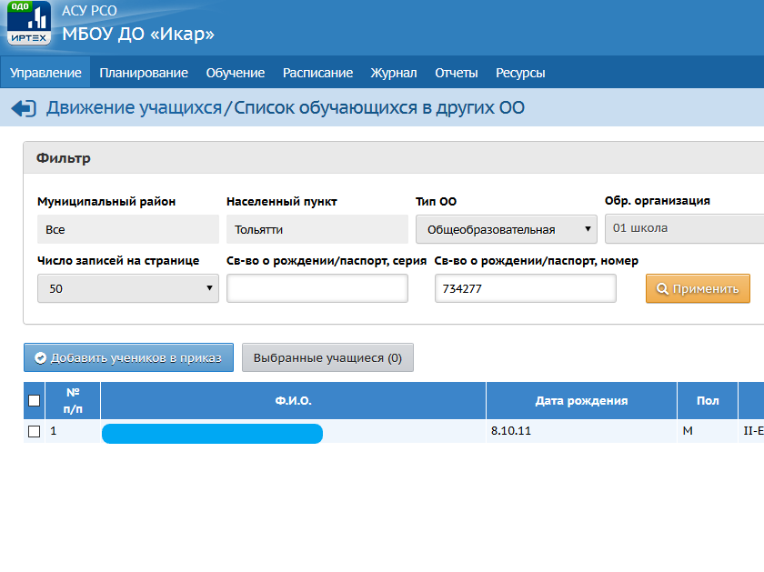
Зачисление с использованием номера св-во о рождении/паспорта
Notes:
Для добавления обучающихся из других ОО можно указать номер свидетельство о рождении или паспорт и нажать на кнопку Применить
Будет произведен поиск ребенка по указанным реквизитам.

Slide 17
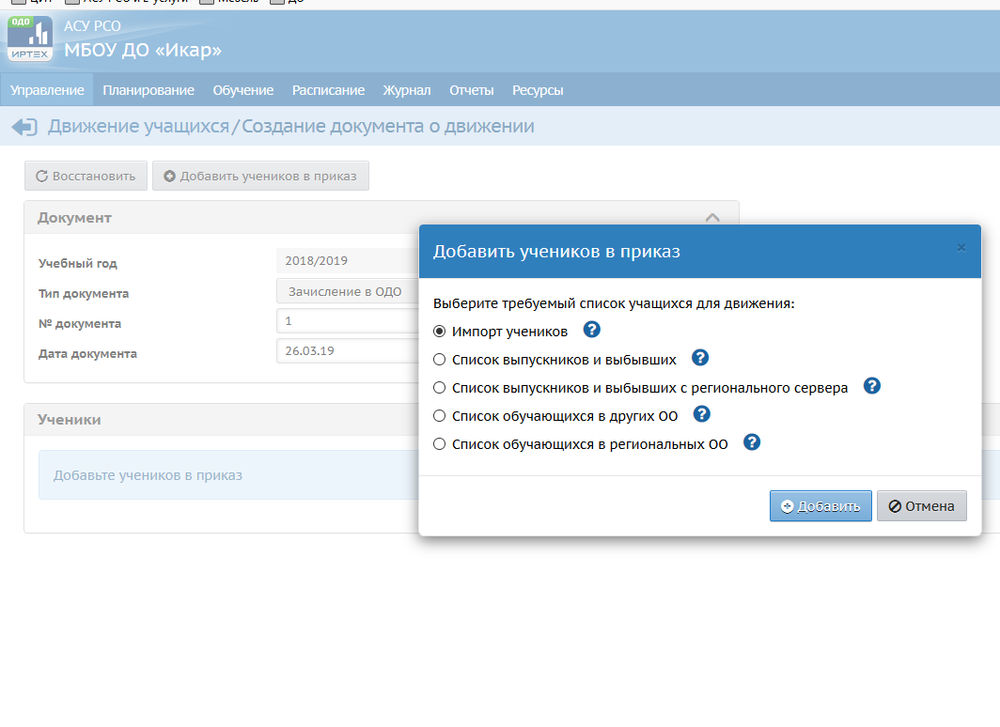
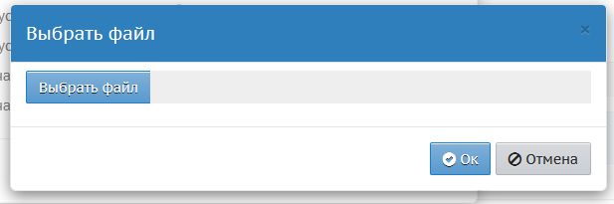
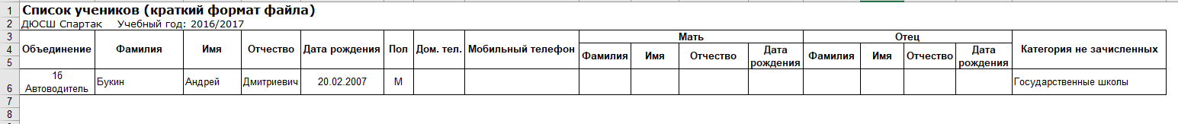
Зачисление через импорт обучающихся
ВАЖНО!!!
Фамилия, Имя, Отчество должно быть записано без ошибок,
иначе будет создан ДУБЛЬ!!!
Notes:
При первоначальной загрузке списка учащихся можно воспользоваться импортом учеников. Для этого заранее готовиться файл в формате EXCEL по определенному шаблону. Шаблон файла можно скачать нажав на знак вопроса рядом с надписью Импорт учеников.

Slide 18
Отчетные формы в АСУ РСО
Отв.: Заместитель руководителя

Slide 19
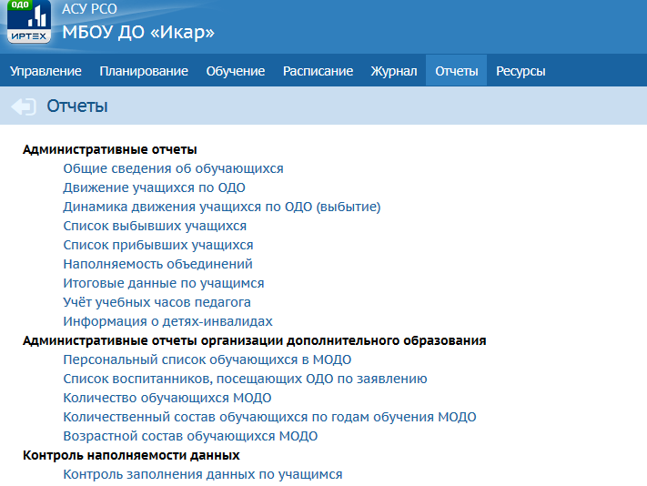

Slide 20
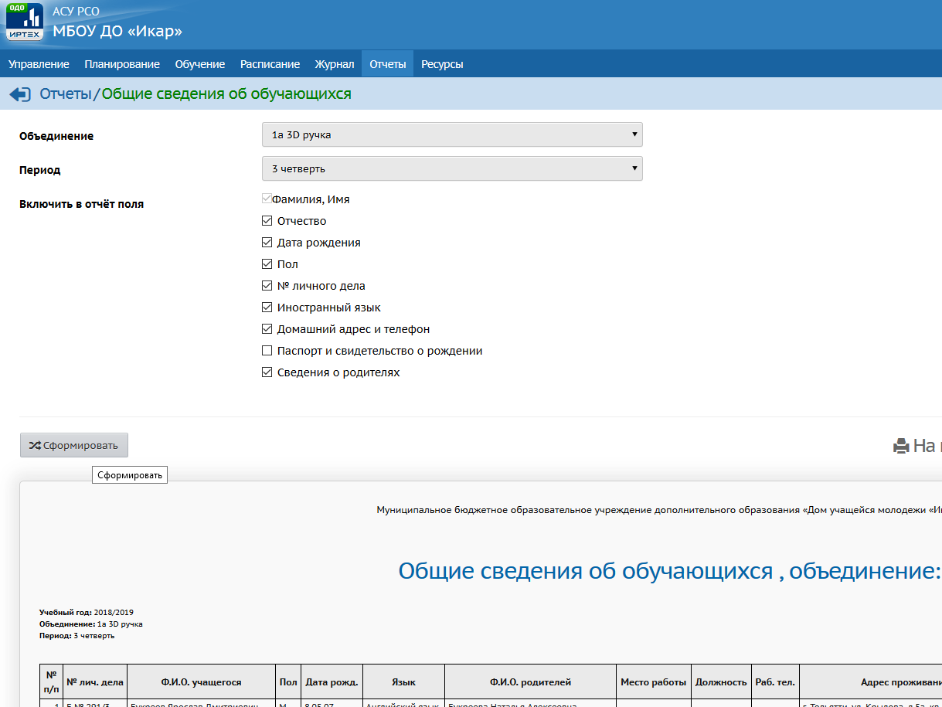

Slide 21
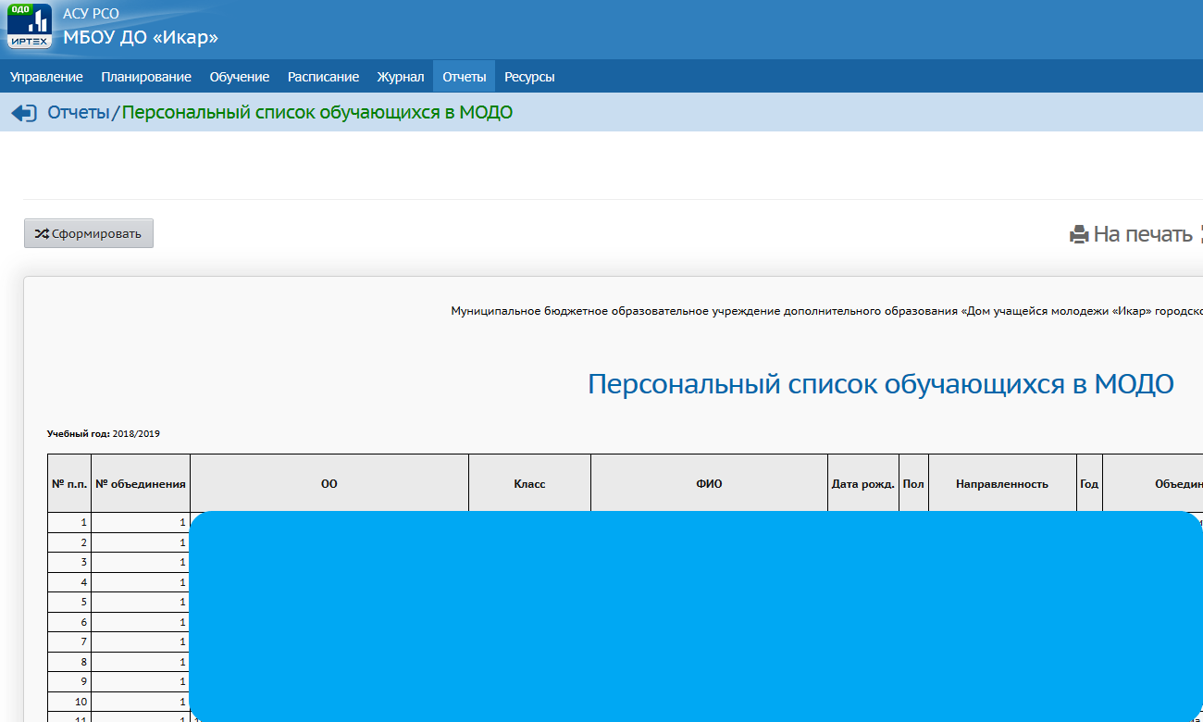
Отчет «Персональный список обучающихся»

Slide 22
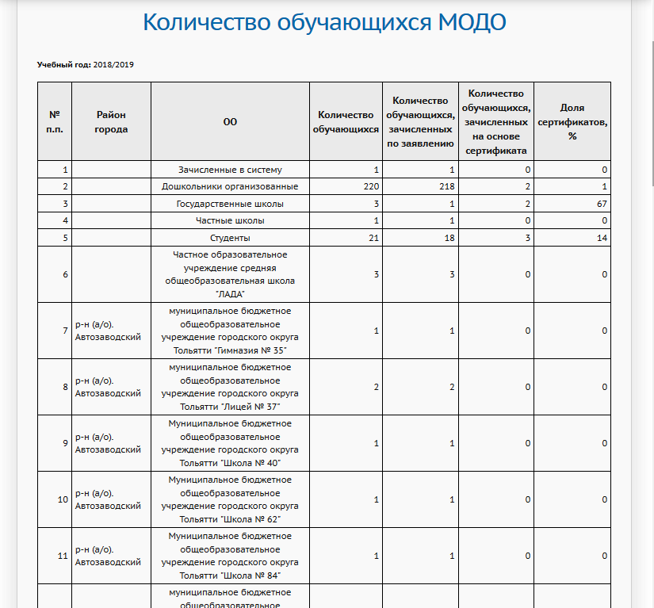
Отчет «Количество обучающихся ОДО»

Slide 23
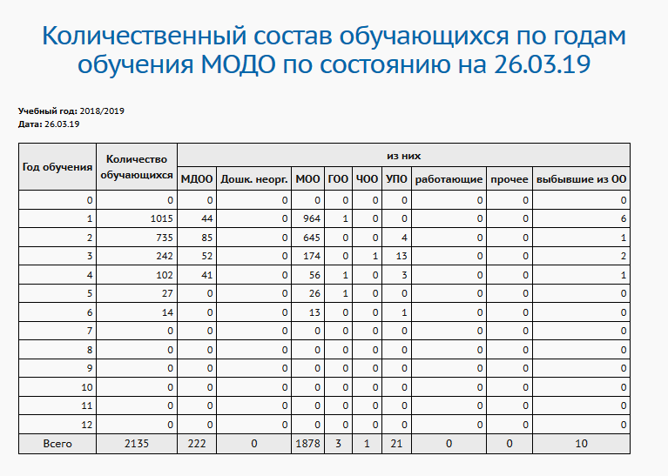
Отчет «Количественный состав обучающихся по годам обучения»

Slide 24
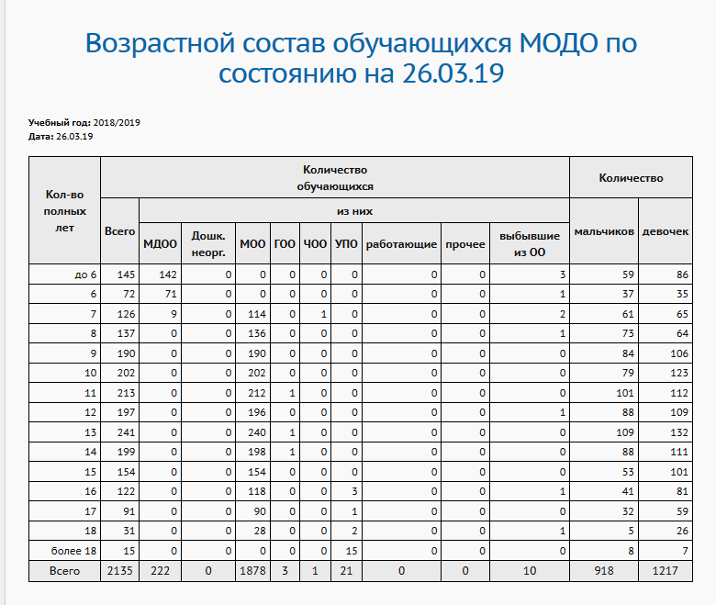
Отчет «Возрастной состав обучающихся»

Slide 25
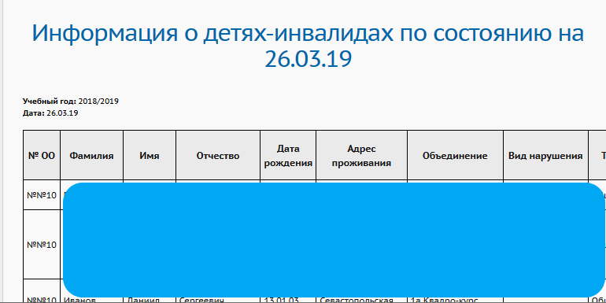
Отчет «Информация о детях-инвалидах» (формируется автоматически на основе данных веденых в школах)

Slide 26
Возможности АСУ РСО для территориального управления

Slide 27
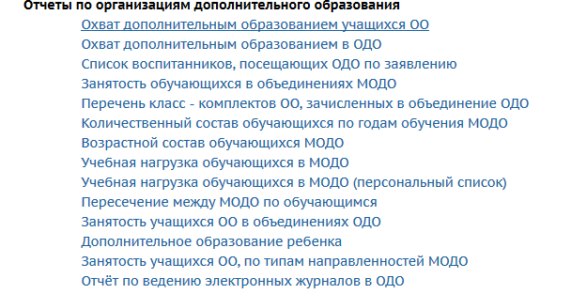
Отчеты для управления образования

Slide 28
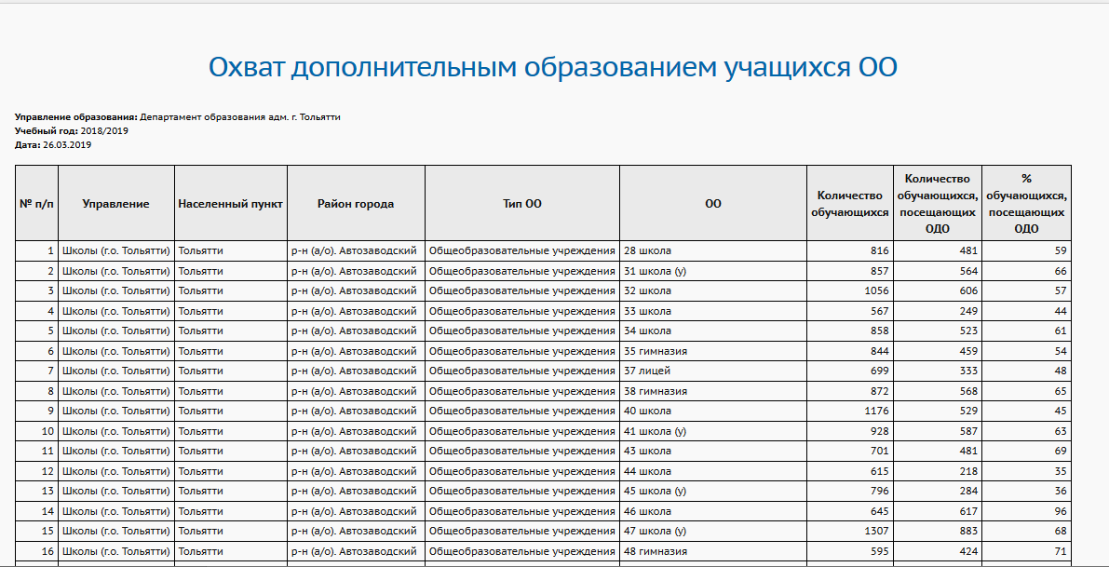
Отчет «Охват дополнительным образованием»
Notes:
Здесь и далее приведены примеры по Тольятти

Slide 29
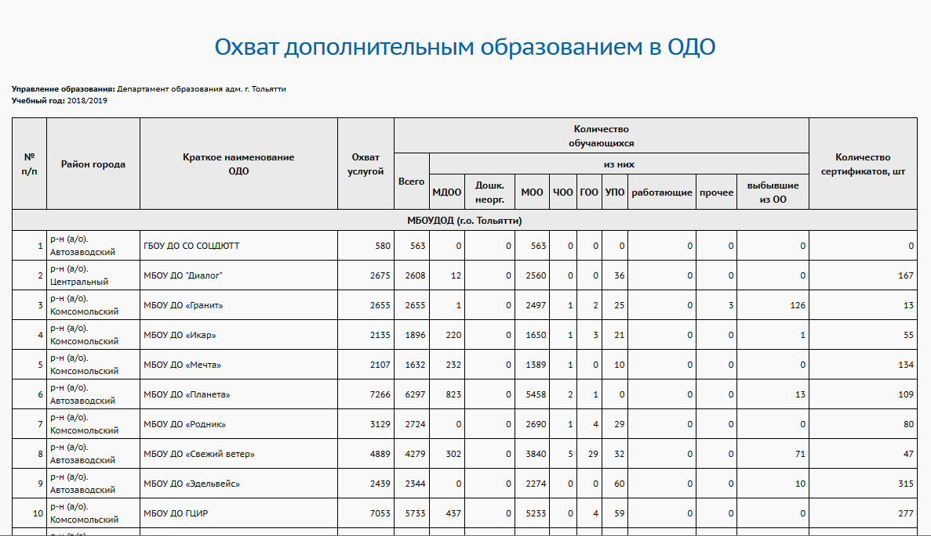
Отчет «Охват дополнительным образованием в ОДО»

Slide 30
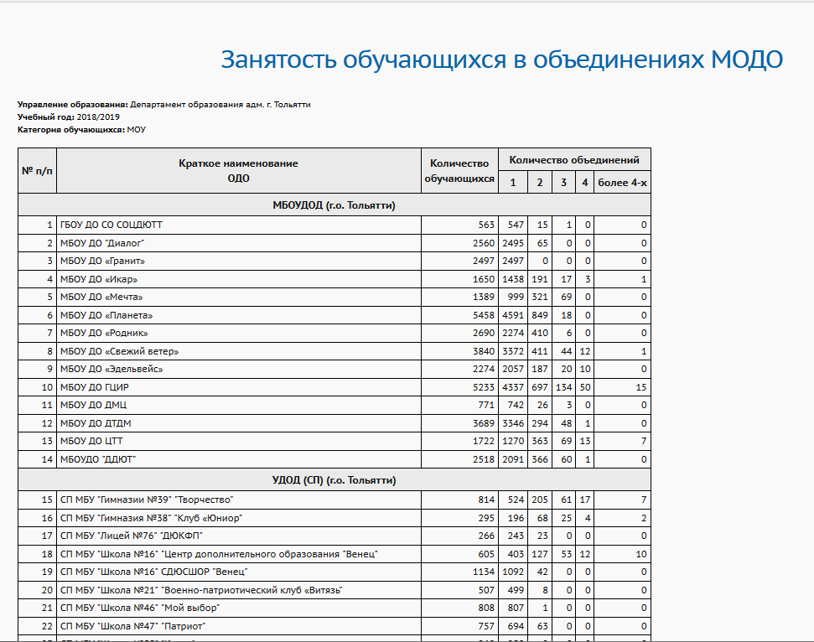
Отчет «Занятость обучающихся в объединениях ОДО»

Slide 31
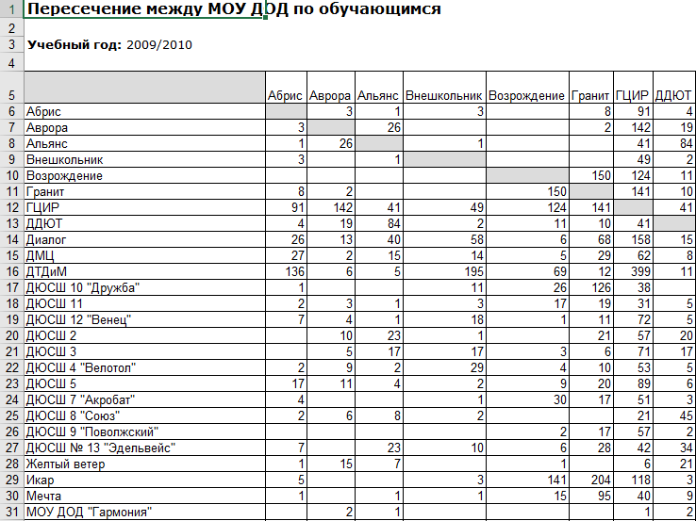
Отчет «Пересечение между ОДО по обучающимся»

Slide 32
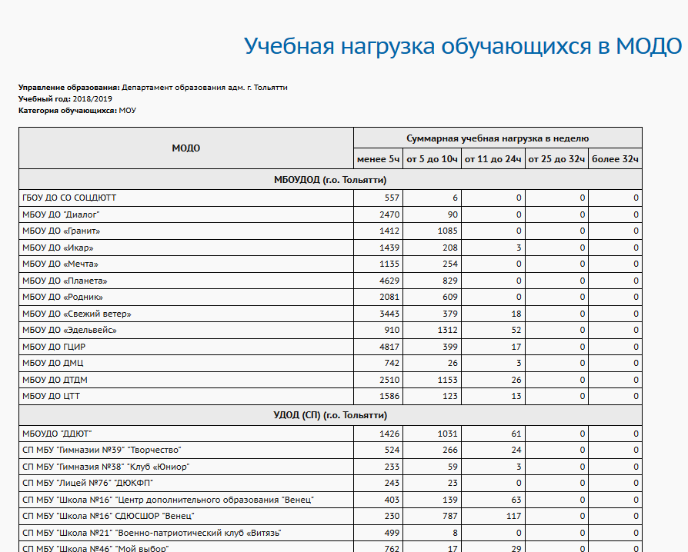
Отчет «Учебная нагрузка в ОДО»

